Slide 1
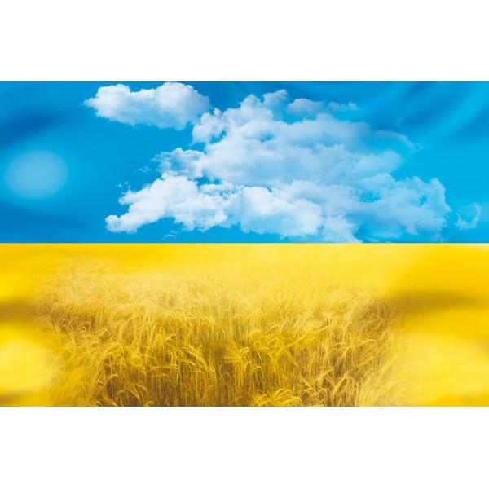
Презентація на тему:
Конституція України

Slide 2
План:
Конституція України – основний Закон держави
Структура Конституції
1.Преамбула
Загальна характеристика Конституції
Ознаки Конституції
Функції Конституції
Висновок

Slide 3
Конституція України –
основний Закон держави
Конститу́ція Украї́ни — Основний Закон держави України. Ухвалений 28 червня 1996 року на 5-й сесії Верховної Ради України 2-го скликання. Конституція України набула чинності з дня її прийняття. На пам'ять про прийняття Конституції в Україні щорічно святкується державне свято — День Конституції України.

Slide 4
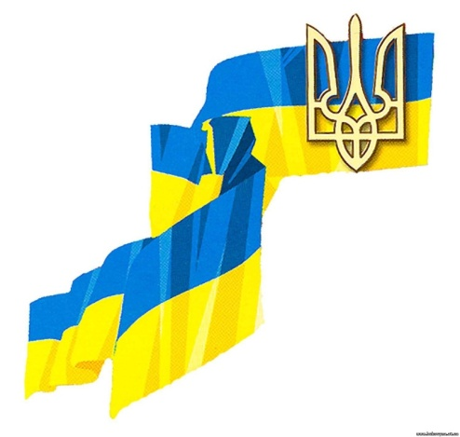
Структура Конституції
Структура Конституції України являє системно - структурну цілісність що складається з інститутів, які займають логічно обумовлене місце в її системі залежно від функціонального навантаження. Таким в цілому і є наш Основний Закон. У своїй структурі Конституція України складається з преамбули, з 15 розділів, які об’єднують 161 статтю, в тому числі 2 статті Прикінцевих положень, та 14 пунктів перехідних положень.

Slide 5
Преамбула
«Верховна Рада України від імені Українського народу — громадян України всіх національностей, виражаючи суверенну волю народу, спираючись на багатовікову історію українського державотворення і на основі здійсненого українською нацією, усім Українським народом права на самовизначення, дбаючи про забезпечення прав і свобод людини та гідних умов її життя, піклуючись про зміцнення громадянської злагоди на землі України, прагнучи розвивати і зміцнювати демократичну, соціальну, правову державу, усвідомлюючи відповідальність перед Богом, власною совістю, попередніми, нинішнім та прийдешніми поколіннями, керуючись Актом проголошення незалежності України від 24 серпня 1991 року, схваленим 1 грудня 1991 року всенародним голосуванням, приймає цю Конституцію — Основний Закон України.»

Slide 6
Розділи | Назва | Статті
 | Преамбула
I | Загальні засади | 1 — 20
II | Права, свободи та обов'язки людини і громадянина | 21 — 68
ІІІ | Вибори. Референдум | 69 — 74
IV | Верховна Рада України | 75 — 101
V | Президент України | 102 — 112
VI | Кабінет Міністрів України. Інші органи виконавчої влади | 113 — 120
VII | Прокуратура | 121 — 123
VIII | Правосуддя | 124 —131
IX | Територіальний устрій України | 132 — 133
X | Автономна республіка Крим | 134 — 139
XI | Місцеве самоврядування | 140 — 146
ХІІ | Конституційний Суд України | 147 — 153
ХІІІ | Внесення змін до Конституції України | 154 — 159
XIV | Прикінцеві положення | 160 — 161
XV | Перехідні положення

Slide 7
Загальна характеристика
Конституція закріплює в Україні основи державної політики б спрямованої перш за все на забезпечення прав і свобод людини та гідних умов її життя. Вона заклала серйозні підвалини для розвитку і зміцнення демократичної, соціальної і правової держави, в якій людина, її життя і здоров’я, честь і гідність, недоторканість і безпека визнаються найвищою соціальною цінністю. Через зміст Конституції проводиться надзвичайно цінна і гуманна ідея про те, що саме держава функціонує для людини, відповідає перед нею за свою діяльність, а не навпаки. І це є головним її обов'язком. Ми вже сьогодні усвідомлюємо, що інакше не повинно бути. Адже Український народ є джерелом влади, яку він реалізує через відповідні органи державної влади та органи місцевого самоврядування. Тому держава з її апаратом повинна служити, перш за все, своєму народові.

Slide 8
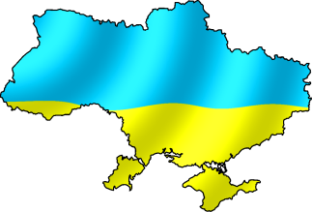
Ознаки Конституції
З точки зору ознак Конституції України як правового документу її юридичними властивостями є те, що:
1. Конституція - це, насамперед, закон, тобто акт виключної ваги і значення;
2. Конституції властиве юридичне верховенство, найвища юридична сила у порівнянні з іншими правовими актами: ні один акт не може перевищувати Конституцію;
3. Конституція є основою правової системи України, її законодавство, поточне законодавство розвиває конституційні приписи, деталізує їх;
4. Конституції властивий особливий порядок її прийняття і зміни, тобто це закон що має підвищений ступінь стабільності;
5. Існує досить складний механізм реалізації Конституції, оскільки її дія відбувається на трьох рівнях: на рівні реалізації Конституції в цілому; на рівні реалізації окремих конституційних інститутів; на рівні реалізації конституційних норм.

Slide 9
Функції Конституції
Функції Конституції обумовлені її змістом, тією роллю, яку вона виконує в регулюванні суспільних відносин, задоволенні соціальних потреб. Багатство змісту, складність суспільних відносин обумовлює багатоплановість функцій та їх спрямованість. Одна група таких функцій "обслуговує" потреби Конституції, інша - виходить далеко за межі Конституції як політико-правового феномену. Конституція виступає як невід’ємний елемент всієї соціальної організації, як соціальне благо, ефективний регулятор і перетворювач суспільних відносин. Функції Конституції розкривають її сутність стосовно тих завдань які стоять перед суспільством на конкретному етапі його розвитку, при чому не рідко одне й те ж завдання вирішується за допомогою кількох функцій.
Функції Конституції поширюються на всі сфери суспільного життя, про що свідчить зміст Основного Закону, на ті суспільні відносини, які охоплюються дією Конституції.

Slide 10
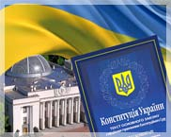
Функції Конституції
Функції Конституції мають багато спільного з основними функціями права; більше того вони базуються на них. Однак функції Конституції не вичерпуються політичними, юридичними та іншими сферами. За сферами впливу Конституції на суспільні відносини насамперед розрізняють такі її функції як, політичну, економічну, соціальну, культурну, ідеологічну. Конституції притаманні також установча, правотворча, системотворча, методологічна, прогностична та інші функції.
Головне призначення Конституції, що реалізується в її функціях, - не політика, не ідеологія а фундаментальні засади вільного суспільства вільних людей.

Slide 11
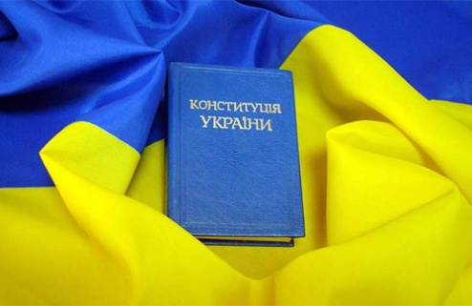
Висновок
На мій погляд, прийняття конституції свідчить про досягнення державою певної стабільності у суспільстві. Адже саме цей процес, як правило, зумовлюється переходом суспільства від одного якісного стану до іншого, зокрема, як це відбувається в Україні - результатом зміни суспільного устрою стало формування громадянського суспільства і демократичної, соціальної, правової держави.

Slide 12
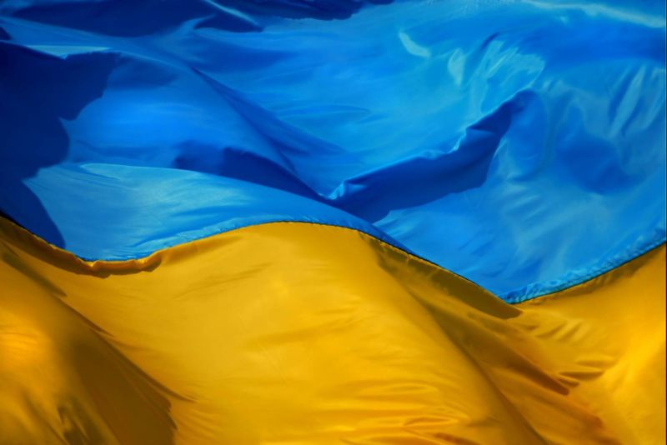
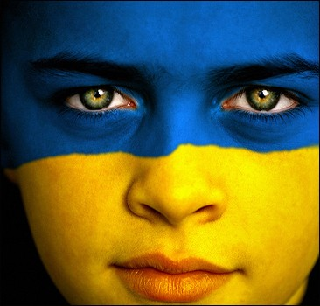
Дякую за увагу.

